Slide 1
Pytorch2.0
快速入门
LLM实战速成班

Slide 2
课程简介
01
pytorch2.0 环境配置
Anaconda，jupyter notebook，vs code，pytorch2.0（cpu/gpu）
02
人工智能基石：神经网络（理论）
感知机模型，神经网络的层级结构，神经网络如何对数据做特征提取
03
神经网络实战
自定义数据集加载脚本，网络模型搭建，训练，验证，推理

Slide 3
1
pytorch2.0 环境配置

Slide 4
pytorch2.0的优势
01
训练速度快
compiled_model = torch.compile(model)，实现模型近一倍的提速
02
可用性强
从早期版本开始，API 一直保持一致。支持 CPU、GPU、并行处理以及分布式训练。
03
100％向后兼容
标志着用户可以大胆的进行版本升级

Slide 5











1.1 编程环境管理：Anaconda
Anaconda 是一个流行的开源数据科学平台，旨在简化数据科学和机器学习任务的环境配置和包管理。
Anaconda 提供了以下主要功能：
1. 安装方便：Anaconda 包含了许多常用的数据科学和机器学习库。
2. 环境管理：Anaconda 允许用户创建和管理多个独立的环境。
3.包管理：Anaconda 使用名为 Conda 的包管理器来安装、更新和管理库
4. Jupyter Notebook：Anaconda 集成了 Jupyter Notebook。
项目1：
pytorch cpu
python1.0
项目2：
pytorch gpu
python2.0

Slide 6

1.1 编程环境管理：Anaconda
https://anaconda.org/

Slide 7



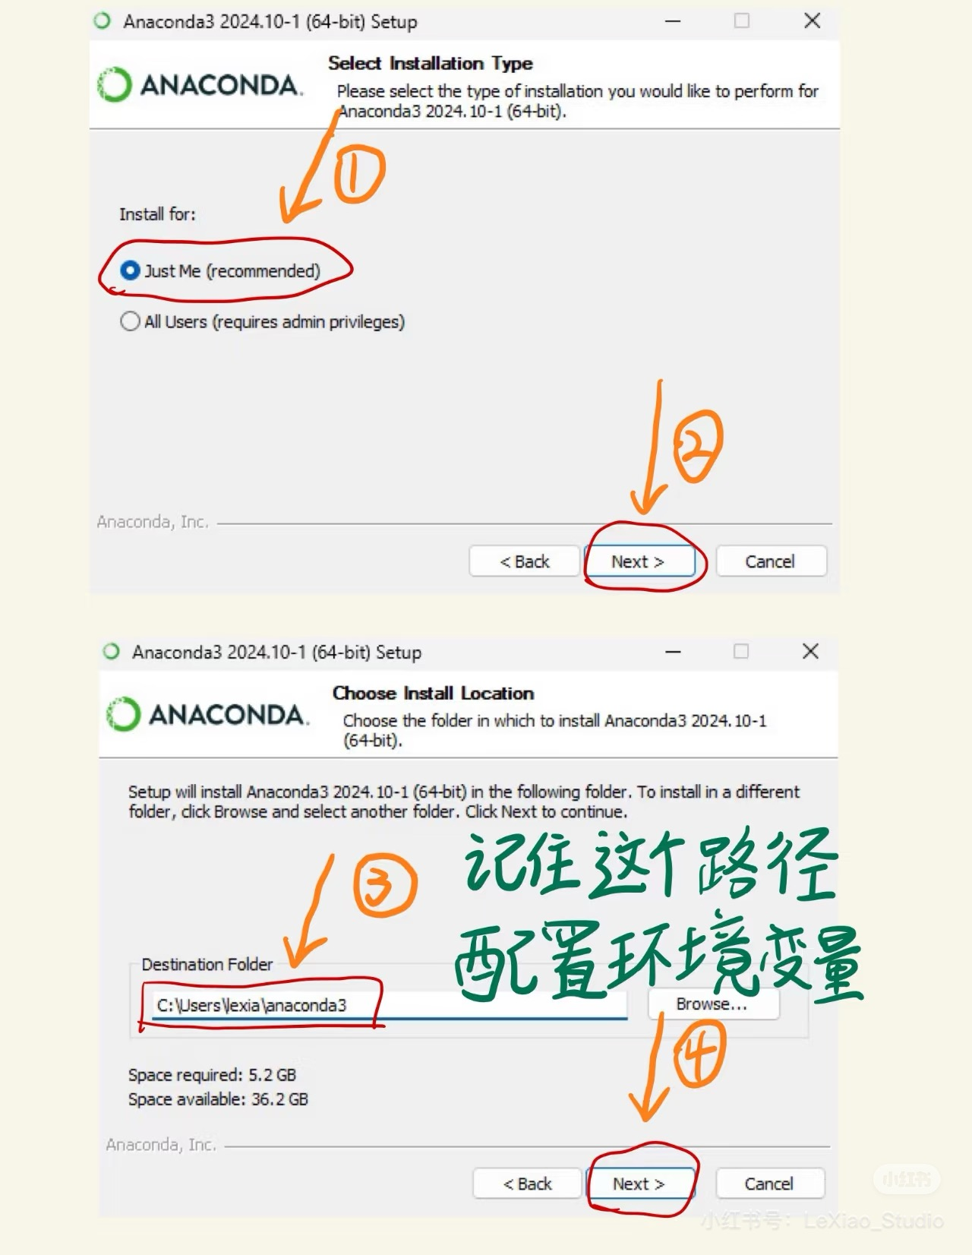
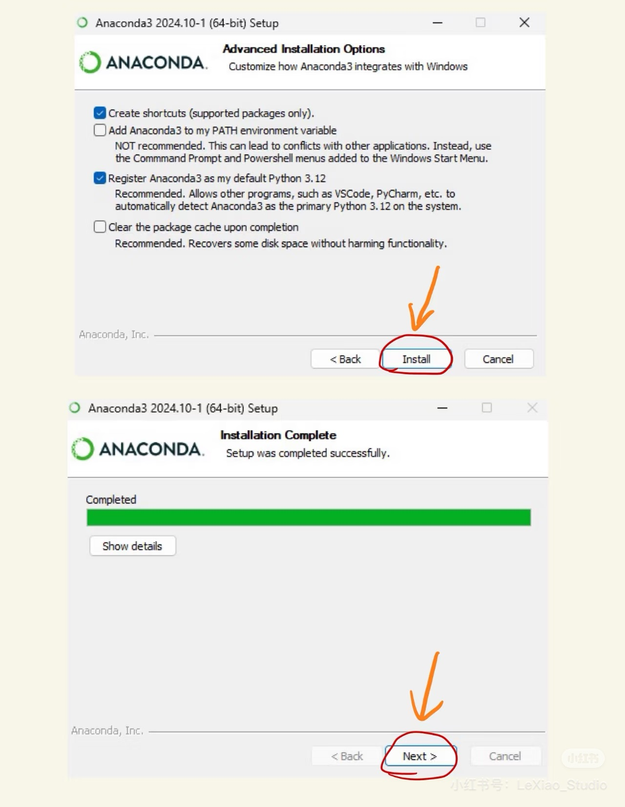







1.1 编程环境管理：Anaconda
1
2
3
4
5
6

Slide 8





1.2 集成开发环境：IDE
Jupyter Notebook
VS code
Jupyter Notebook 是一个基于 Web 的交互式计算环境，主要用于数据科学、机器学习和统计分析等领域。
VSCode 是一款开源、跨平台的代码编辑器，由微软开发。它具有轻量级、高可定制性和丰富的插件生态等特点。并通过插件提的各种功能。VSCode 适用于各种类型的项目开发，从简单的脚本到大型应用程序。
Pycharm
Vim
PyCharm 是一款专为 Python 语言开发的 IDE，它提供了强大的代码编辑、调试、分析和重构功能。PyCharm 有免费的社区版和付费的专业版，后者提供更多的功能和支持。
Vim 是一款经典的文本编辑器，具有高度可定制性、强大的键盘操作和丰富的插件生态等特点。Vim 采用模态编辑方式，分为普通模式、插入模式和命令模式等，可以在不使用鼠标的情况下快速地编辑和导航代码。

Slide 9
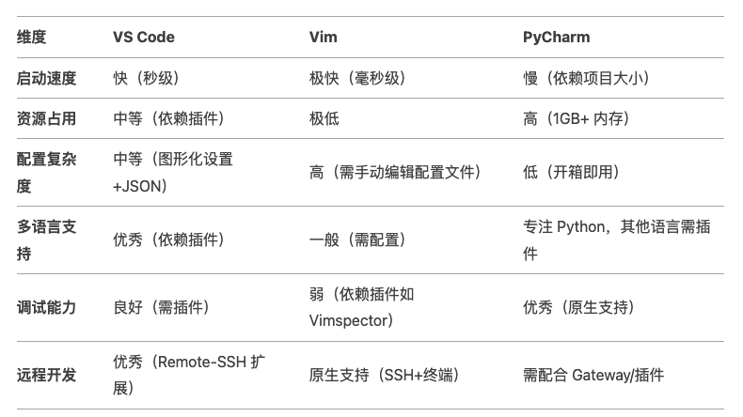
1.2 集成开发环境：IDE

Slide 10
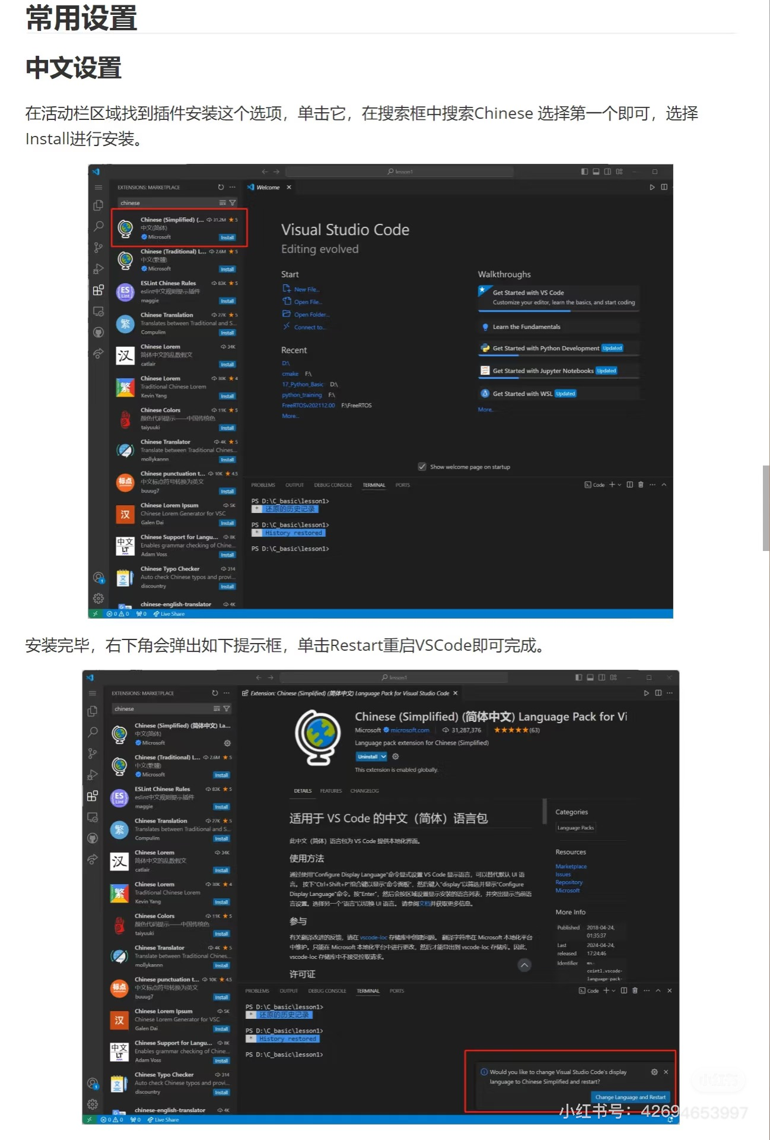
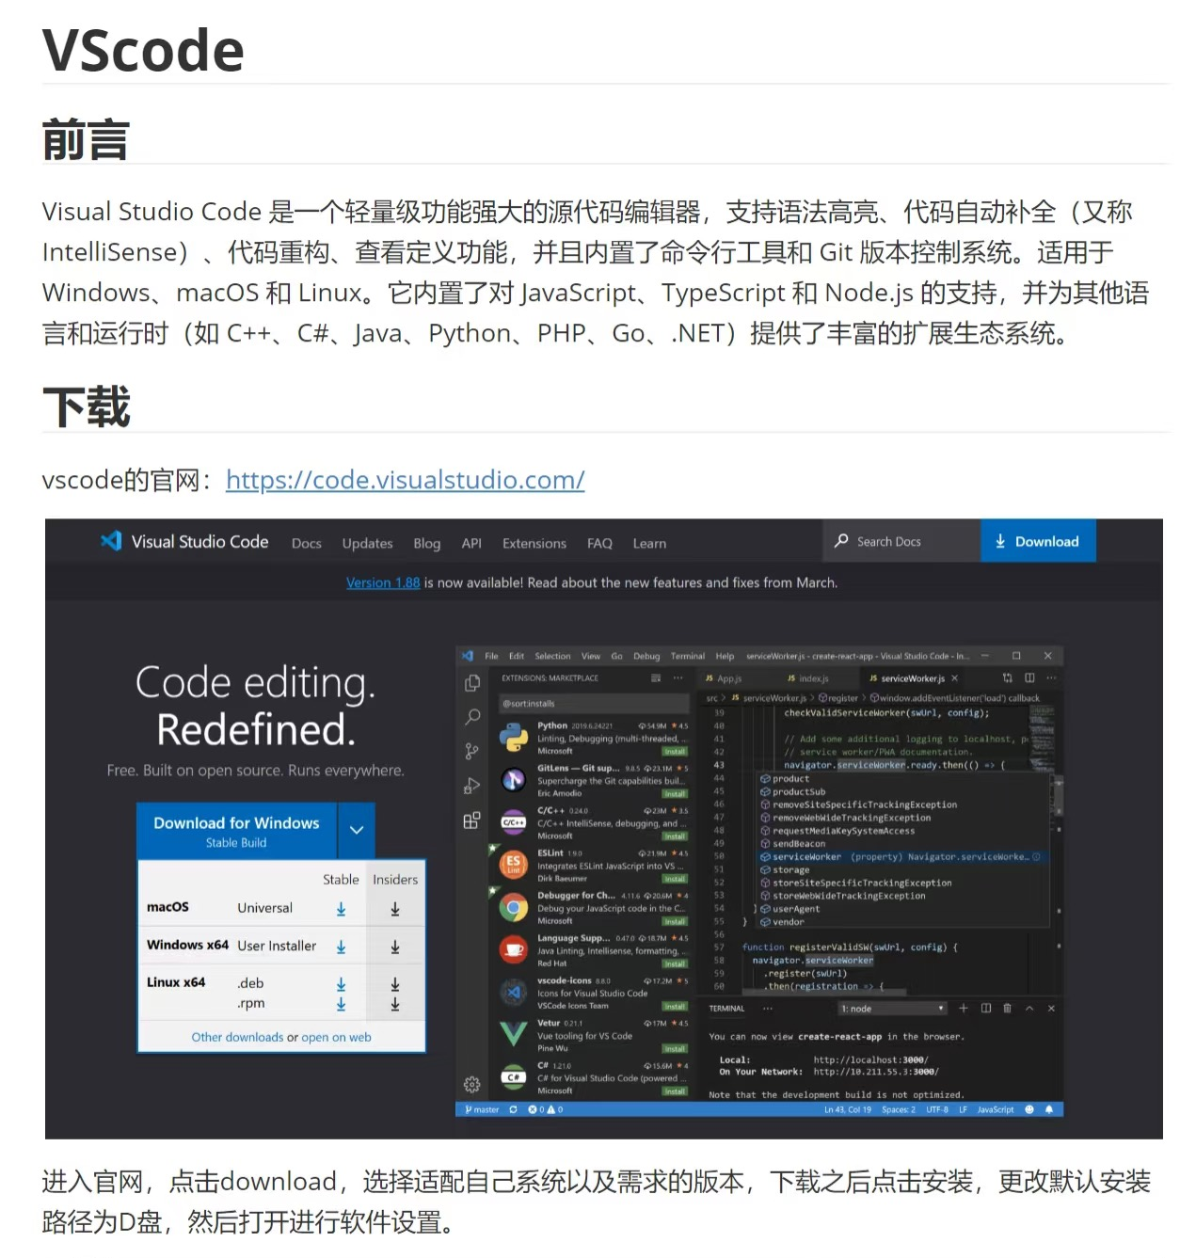
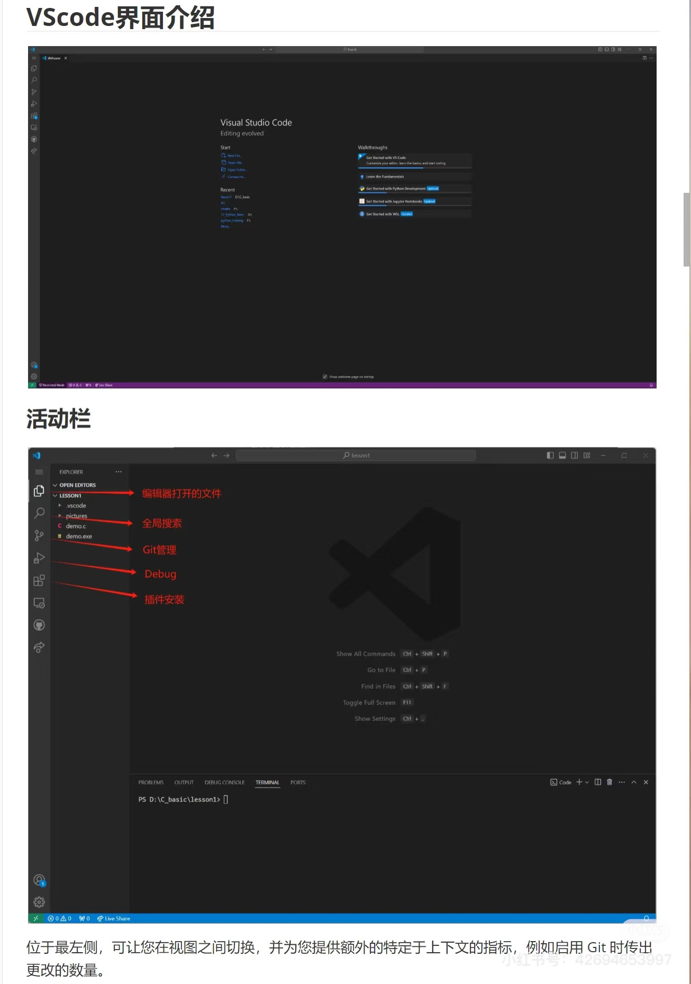
1.2 集成开发环境：IDE
https://code.visualstudio.com/

Slide 11
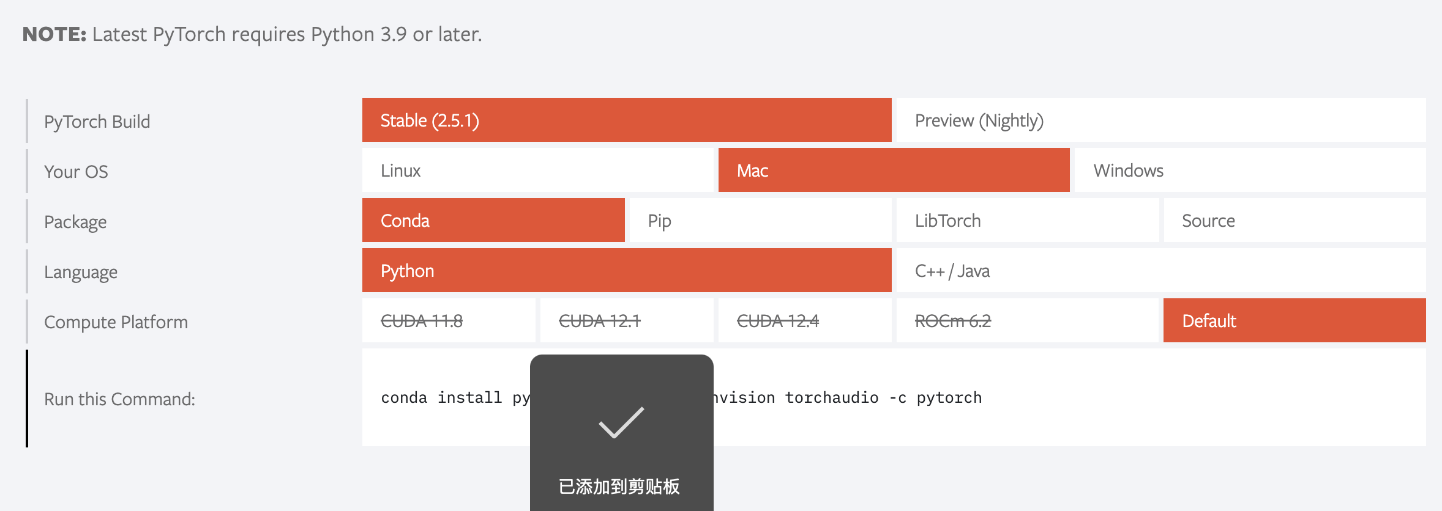
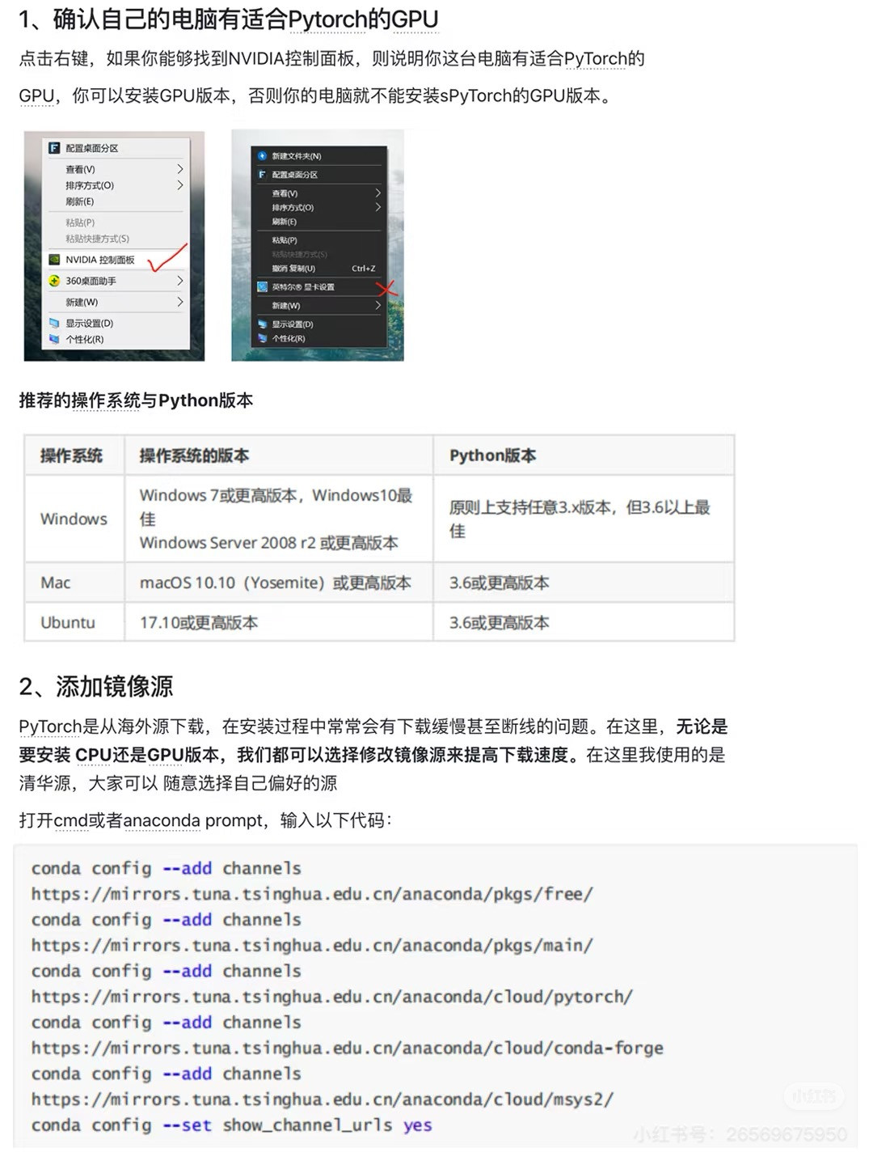
1.3 pytorch2.0下载安装
计算资源依赖：
CPU 版本：CPU 版本的 PyTorch 主要依赖于计算机的中央处理器（Central Processing Unit，CPU）
GPU 版本：GPU 版本的 PyTorch 则依赖于图形处理器
（Graphics Processing Unit，GPU）
性能表现：
CPU 版本：CPU 版本的 PyTorch 在处理规模较小的模型和数据集时表现良好。
GPU 版本：GPU 版本的 PyTorch 可以充分利用 GPU 的并行计算能力，显著提高计算速度。

Slide 12
1.4 环境测试
conda –-version
conda env list
conda create –n pytorch.cpu python==3.10
conda activate pytorch.cpu
conda list
python
import torch
torch.cuda.is_available()

Slide 13
2
速通神经网络 & 数学基础

Slide 14
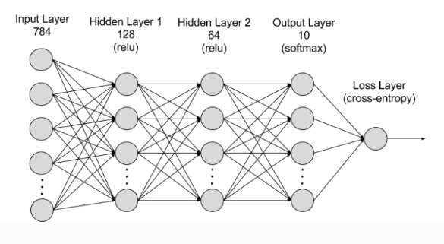












2.1 神经网络结构
神经网络（Neural Network）是一种模仿生物神经系统的计算模型，用于解决分类、回归、生成等机器学习问题。神经网络的层级结构通常包括输入层、隐藏层和输出层，每一层都由若干个神经元（或称为节点）组成，其中每个节点又被成为感知机模型。
隐藏层
输出层
输入层

Slide 15
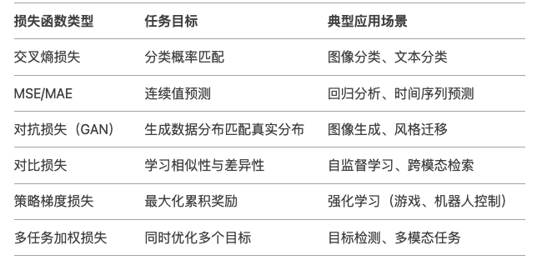
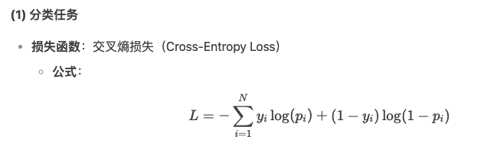
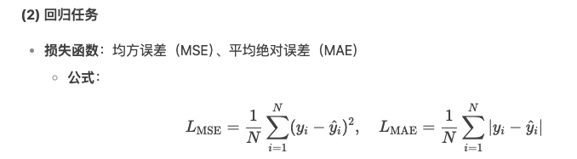
2.1 神经网络结构

Slide 16







2.1 神经网络结构
X1
W1
X2
W2
y
W3
X3
b

Slide 17
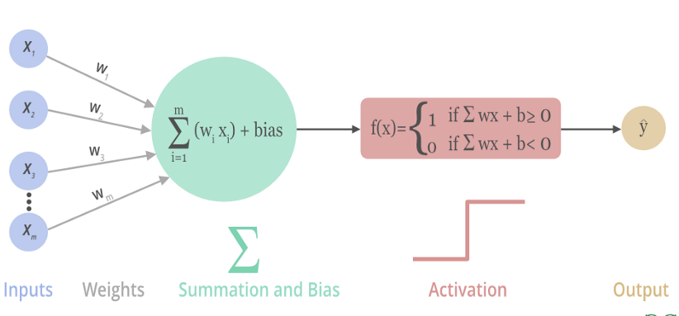

















2.1 神经网络结构
X01
W11
W21
W13
X02
y
W22
W12
X03
w23
w11
w21
X01
X02
X03
w12
w22
+
b1
b2
=
x11
x12
w13
w23

Slide 18
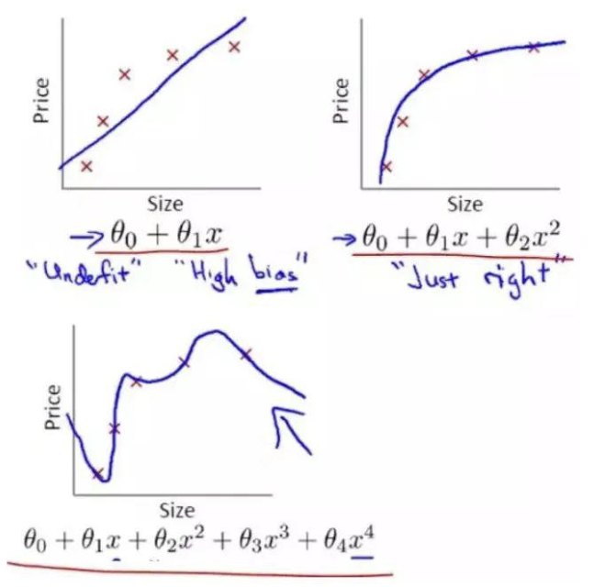
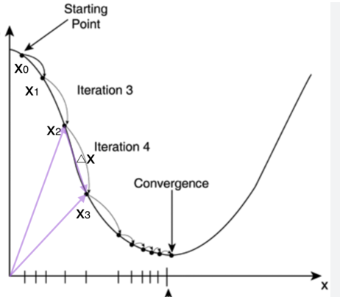









2.2 损失函数

Slide 19
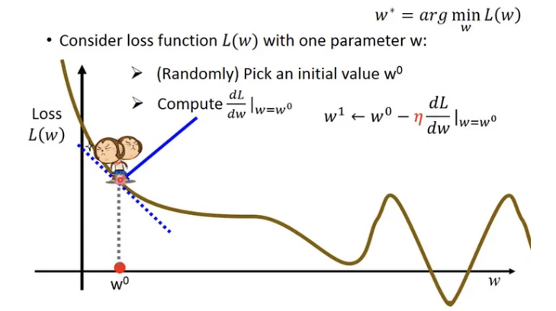
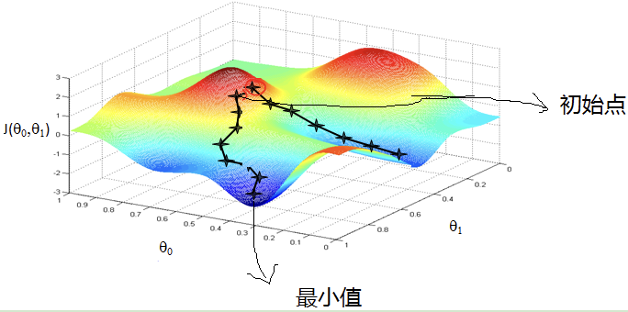





































2.3 梯度下降

Slide 20
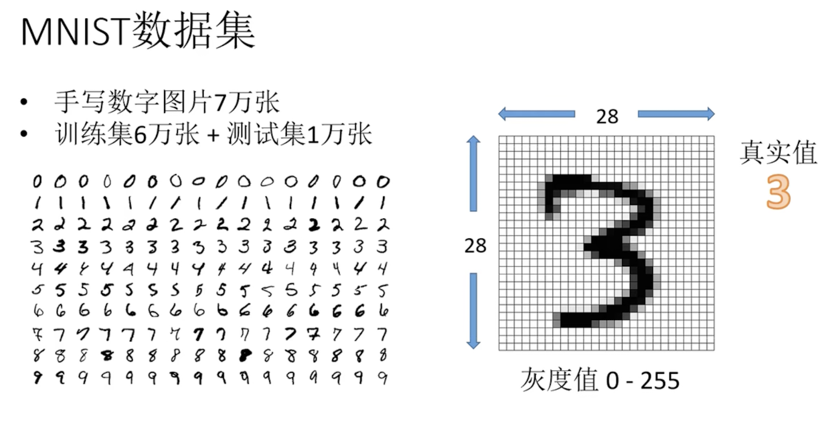

2.1 神经网络结构

Slide 21
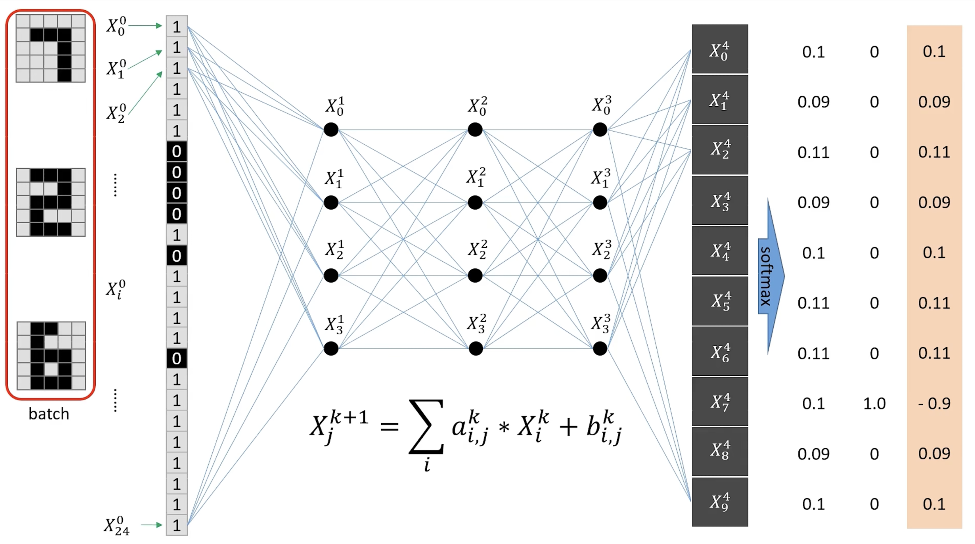
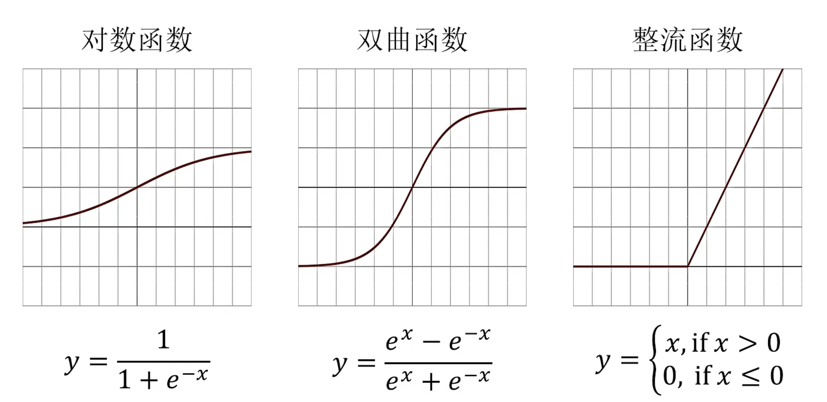








2.1 神经网络结构

Slide 22











Slide 23
3
搭建一个简单的神经网络并训练

Slide 24
3.1 问题定义

Slide 25
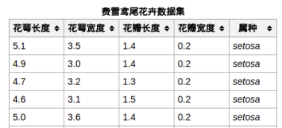
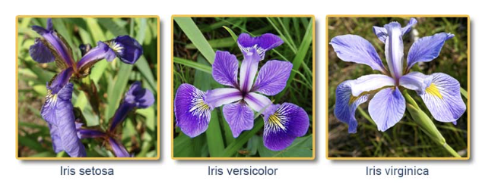
3.1 问题定义

Slide 26
3.2 步骤
1. DataLoader自定义数据集加载，加载鸢尾花数据集，并将其划分为训练集和测试集。
2. nn.Module构造神经网络模型，对于这个问题，可以使用一个简单的多层感知器（MLP）模型。在输出层，可以使用 Softmax 激活函数将输出转换为概率分布。
3. 模型训练
选择一个适当的损失函数，例如交叉熵损失（Cross-Entropy Loss），用于衡量模型预测与实际标签之间的差异。
选择一个优化算法，例如随机梯度下降（SGD）或 Adam 等，用于更新神经网络的权重以最小化损失函数。
设置训练参数，如批量大小（Batch Size）、学习率（Learning Rate）和训练轮数（Epochs）等。
使用训练集数据进行训练，不断更新神经网络权重以最小化损失。
4. 模型评估
使用测试集数据对训练好的神经网络模型进行评估，计算分类准确率等指标。
如果性能不佳，可以尝试调整神经网络结构（如增加隐藏层节点数）、优化算法（如调整学习率）或训练参数 （如增加训练轮数）等，以提高模型性能。
5.使用训练好的神经网络模型对新的鸢尾花数据进行分类预测。

